Slide 1
Выполнила: воспитатель МДОУ№50 Крупина И.В.

Slide 2
Что такое дружба?
Дру́жба — личные бескорыстные взаимоотношения, основанные на любви, доверии, искренности, взаимных симпатиях, общих интересах и увлечениях.

Slide 3
И в песнях о дружбе поётся
С голубого ручейка начинается река, но а дружба начинается с улыбки
Если добрый ты, то всегда легко, а когда наоборот трудно.

Slide 4
Ребёнок и родители
Семья с существующими в ней взаимопониманиями между детьми и родителями: первая школа интеллектуального, нравственного эстетического и физического здорового воспитания

Slide 5
Семья - это
Трудовой коллектив
Душевная опора
Высшие человеческие привязанности
Школа доброты
Манеры и привычки
Мораль и вкусы
Мировоззрение
Осенние поделки с родителями

Slide 6
Дети + педагоги + родители =
Занятия по эстетическому воспитанию
Праздники
Выставки
Игры
Мероприятия
Встреча с интересными людьми

Slide 7
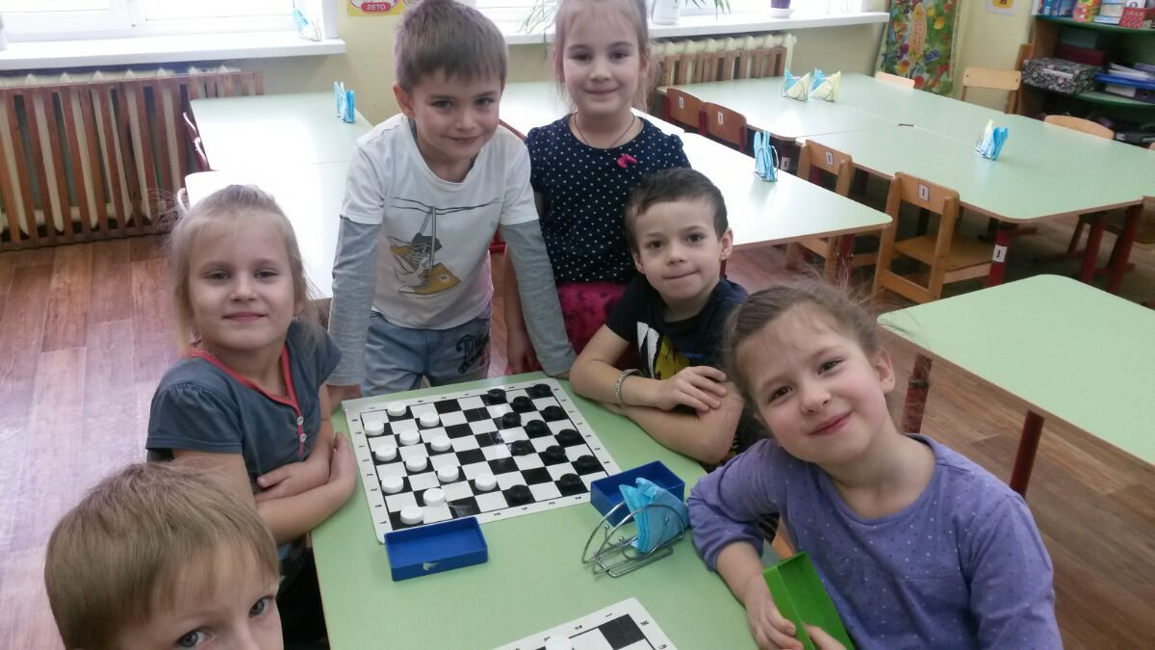
Правила дружбы
Родители + педагоги
Помогай товарищу
Делись с товарищем
Останови товарища
Не ссорься с друзьями
Не зазнавайся
Умей принимать помощь
Подготовка к турниру по шашкам

Slide 8
Учимся дружить
Дружит с солнцем ветерок, А роса – с травою. Дружит с бабочкой цветок, Дружим мы с тобою.
Всё с друзьями пополам Поделить мы рады! Только ссориться друзьям Никогда не надо!

Slide 9
Неразлучные друзья – родители и дети!
Смотрите на своего ребёнка, как на самостоятельную личность.
Всё время доказывайте своим поведением, что умеете держать слово.
Держите себя так , чтобы ребёнок не боялся идти к вам с любым вопросом.
Прежде чем наказать ребёнка, постарайтесь узнать причину проступка.
Не обращайтесь с ним всё время как с малышом
Чаще проводите вместе свободное время
Поддерживайте успехи ребёнка.

Slide 10
Цветок дружбы
Радоваться успехам
Делиться
Поддерживать
Доверять
Выручать
Говорить правду
Заботиться
Защищать
Помогать
Уважать
Прощать
Ценить

Slide 11
Толерантность
Уважение
Доброта
Сопереживание
Дружба
Понимание
Поддержка
Терпимость

Slide 12
Любовь:
К природе
К ближнему
К животным
К жизни
К труду
К красоте
К детям
К родителям
Помогаем пернатым друзьям

Slide 13
Советы воспитателя:
Создавайте положительную мотивацию вашему ребёнку
Не сравнивайте ребёнка с другими детьми, только с самим собой
Хвалите за любые успехи
Не следует акцентрировать внимание ребёнка на неудаче, он должен быть уверен, что все трудности преодолимы, а успех возможен!
Дидактическая игрушка черепашка
«Кеппи»

Slide 14
Помните! Знайте!
Если ребёнок живёт в атмосфере дружбы и чувствует себя нужным, он учится находить в этом мире любовь!!!

